Slide 1

CHỦ ĐỀ: GIAO THÔNG
Đề tài: TÌM HIỂU VỀ MỘT SỐ PHƯƠNG TIỆN GIAO THÔNG ĐƯỜNG BỘ
Giáo viên : Hoàng Thị Tươi
Lớp: 4B4
Trường: Mầm non Thái Sơn

Slide 2


Vận động theo bài hát:
Em tập lái ô tô

Slide 3

Cô đọc câu đố:
“Xe gì hai bánh
Đạp chạy bon bon
Chuông kêu kính coong
Đứng yên thì đổ”

Slide 4
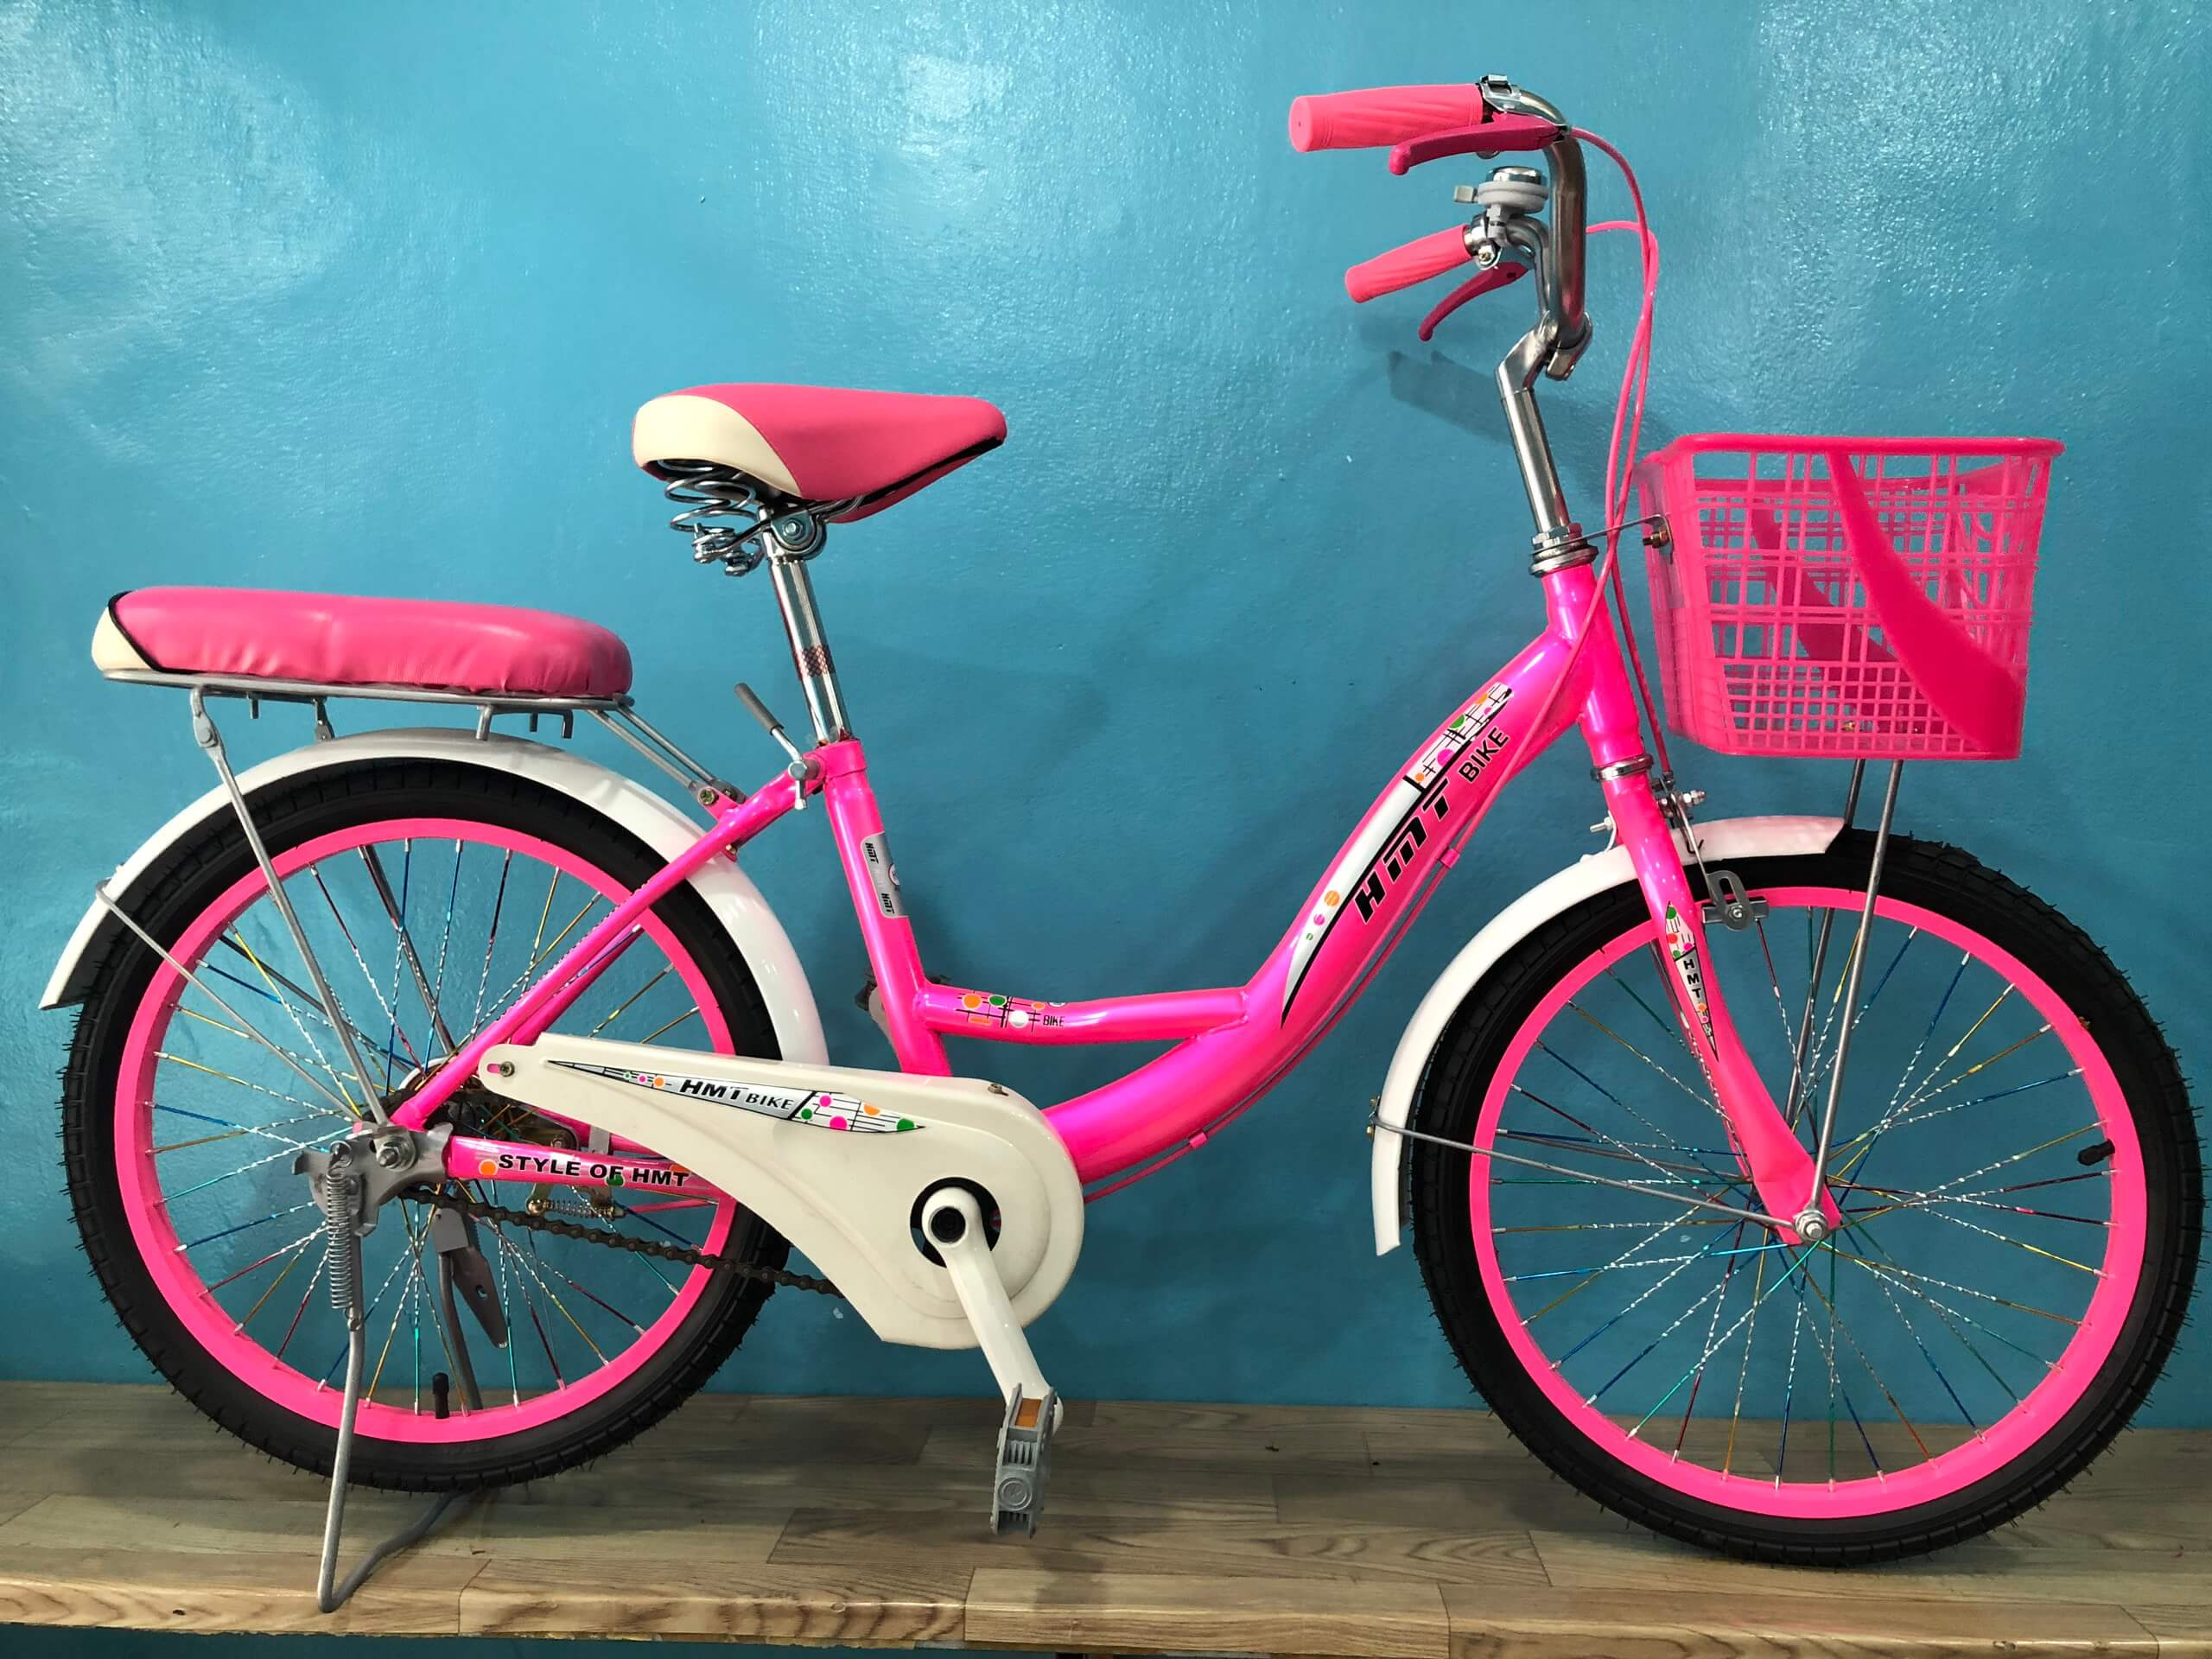
Xe đạp

Slide 5
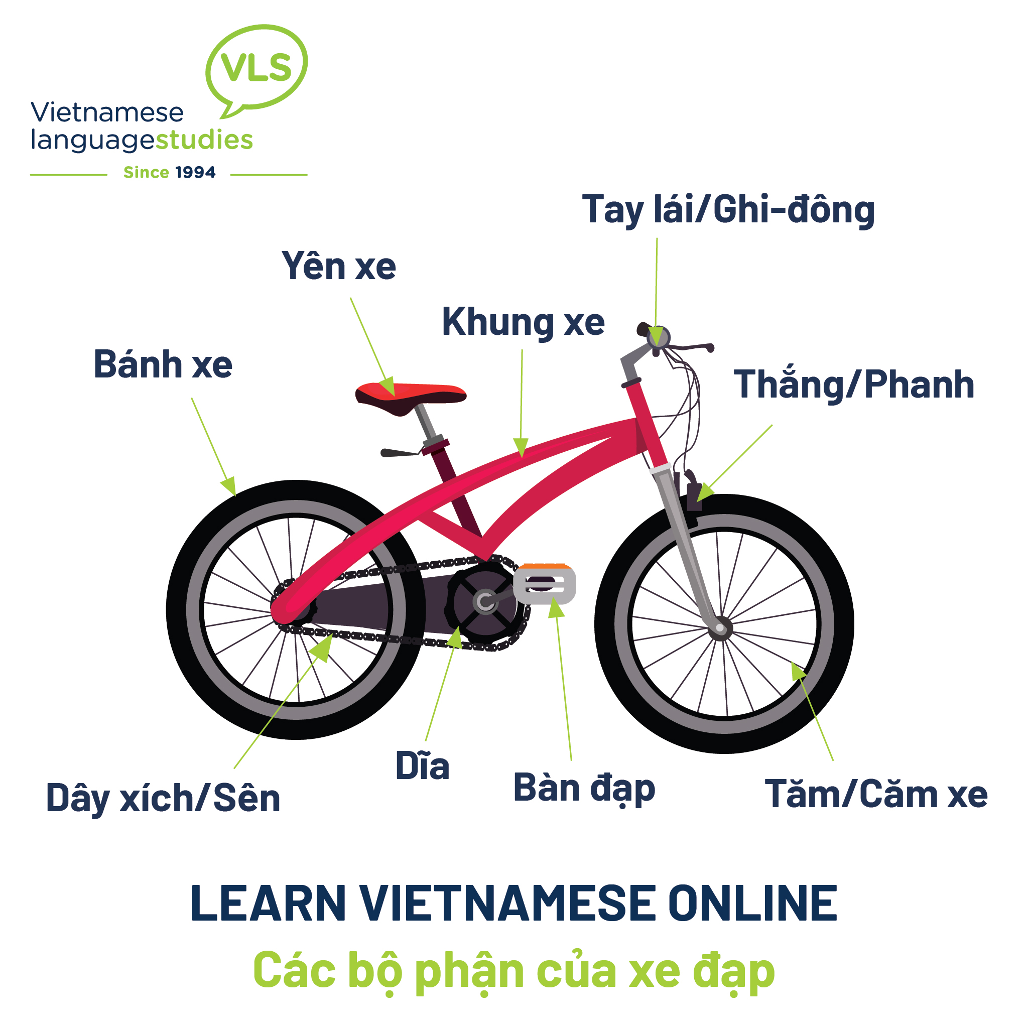

Slide 6
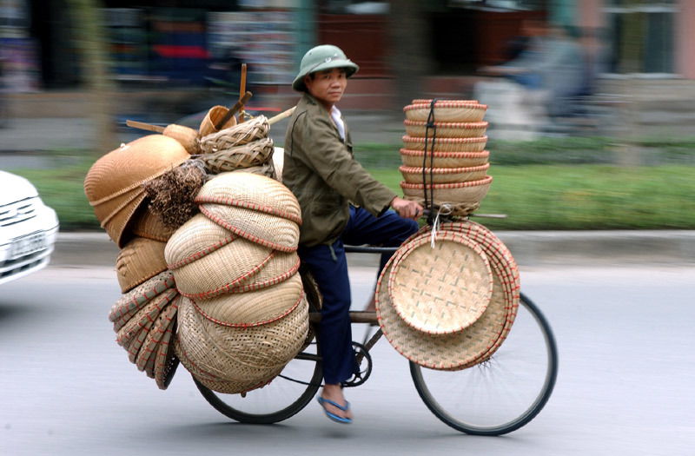
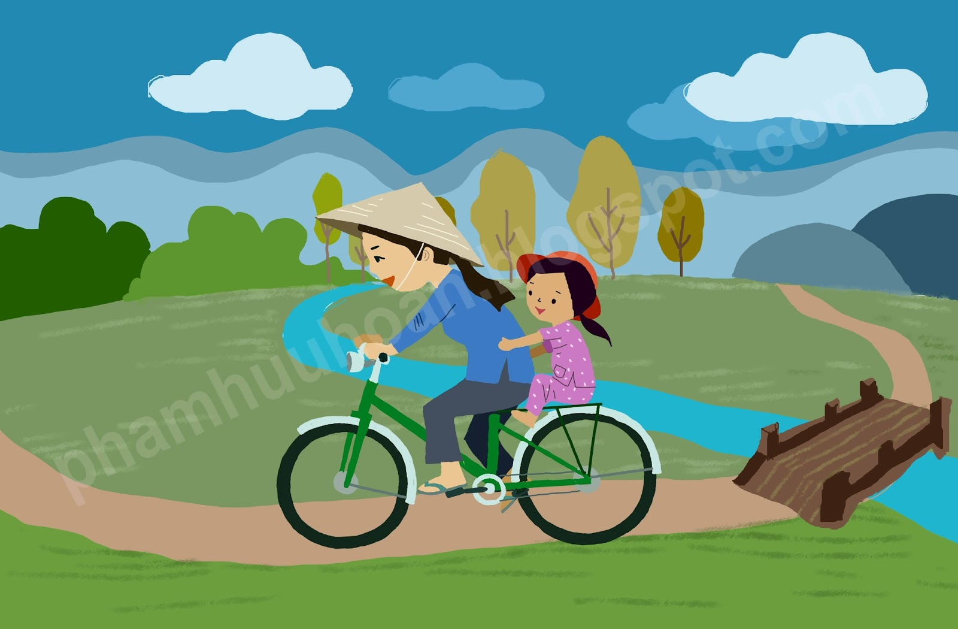
Dùng để chở người, chở hàng

Slide 7
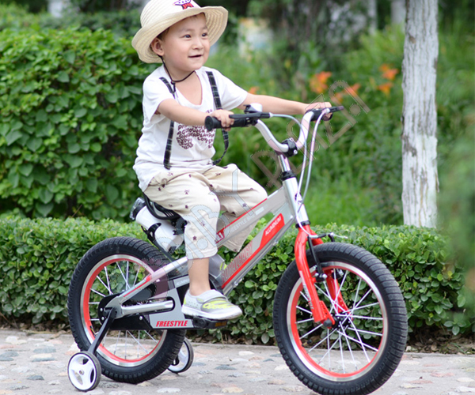
Xe đi nhờ chân người đạp

Slide 8
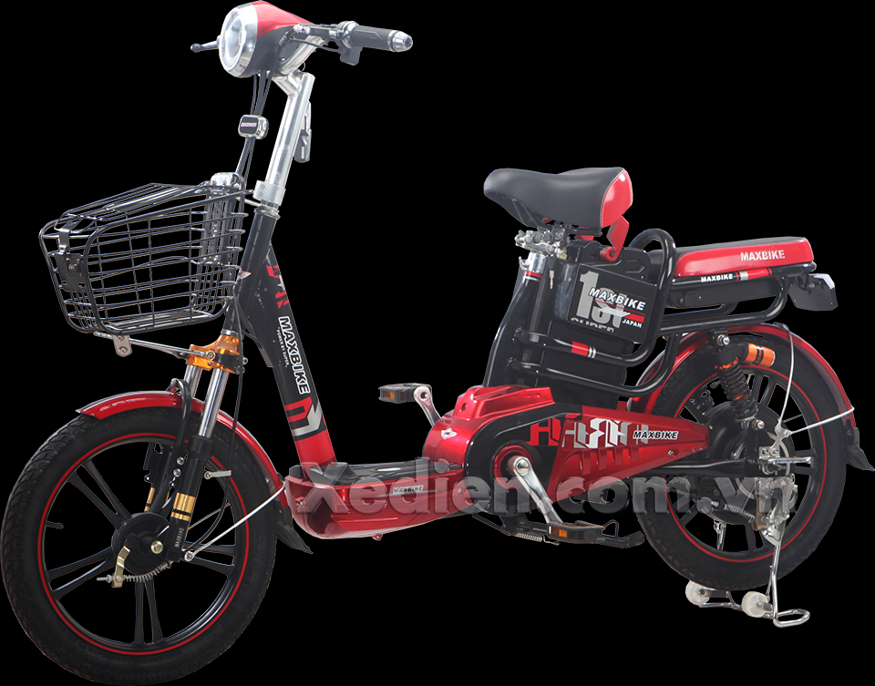
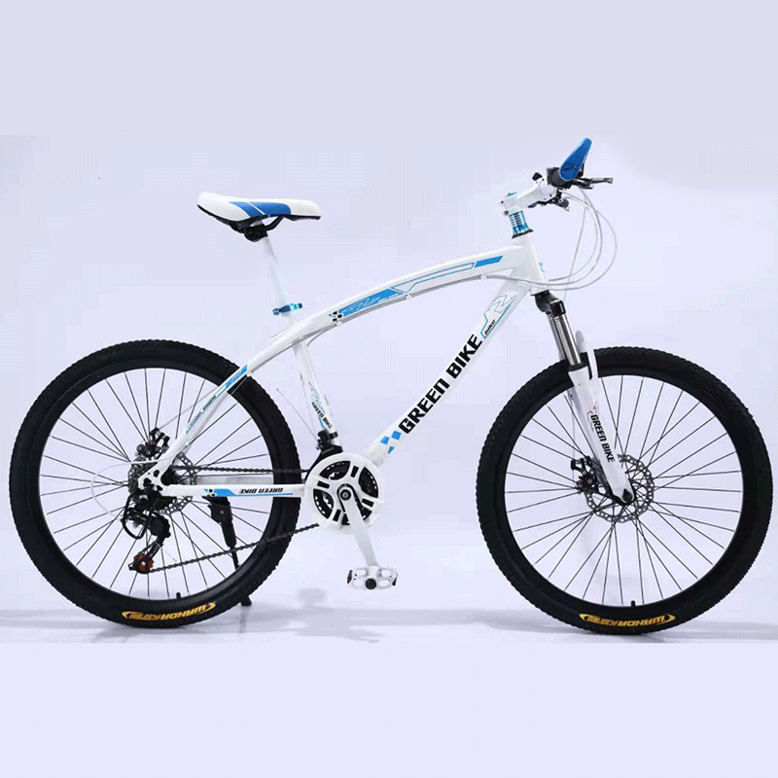
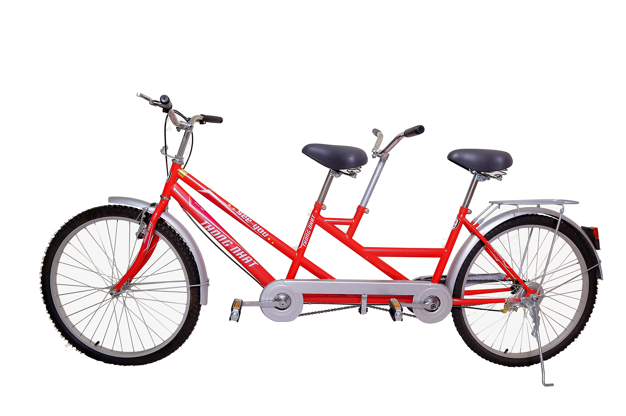
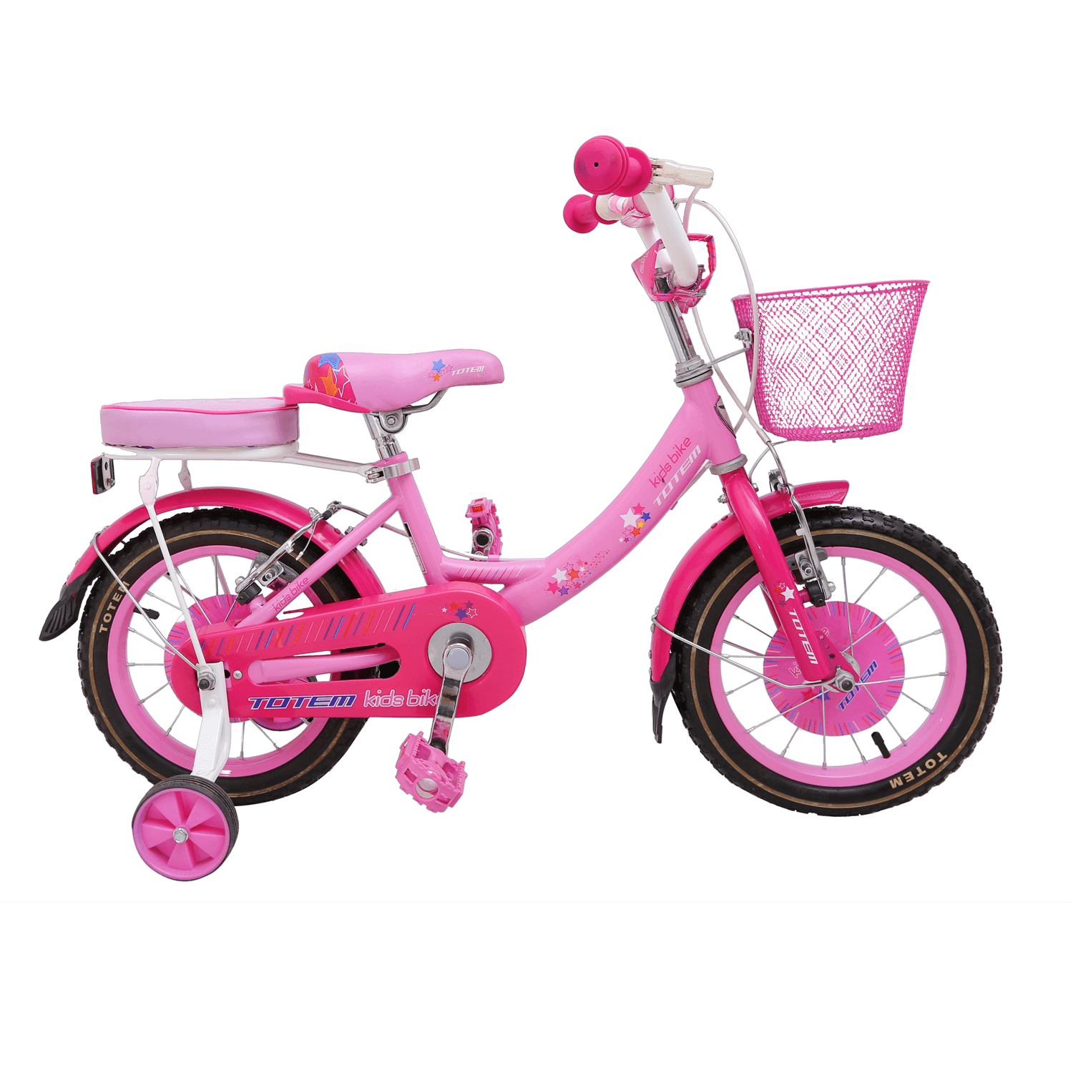
Một số loại xe đạp khác

Slide 9

Cô đọc câu đố:
“Xe gì hai bánh
Tiếng kêu bình bịch
Chạy bon bon”

Slide 10
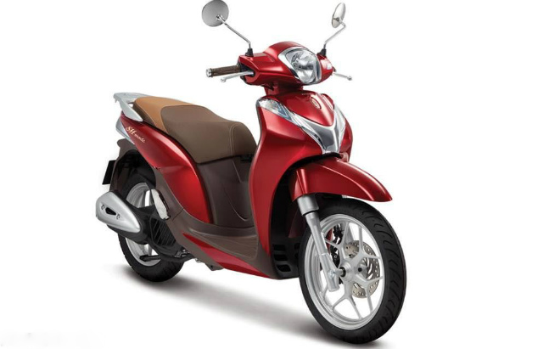
Xe máy

Slide 11
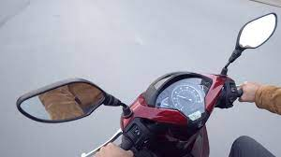
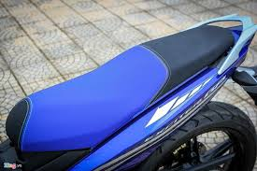
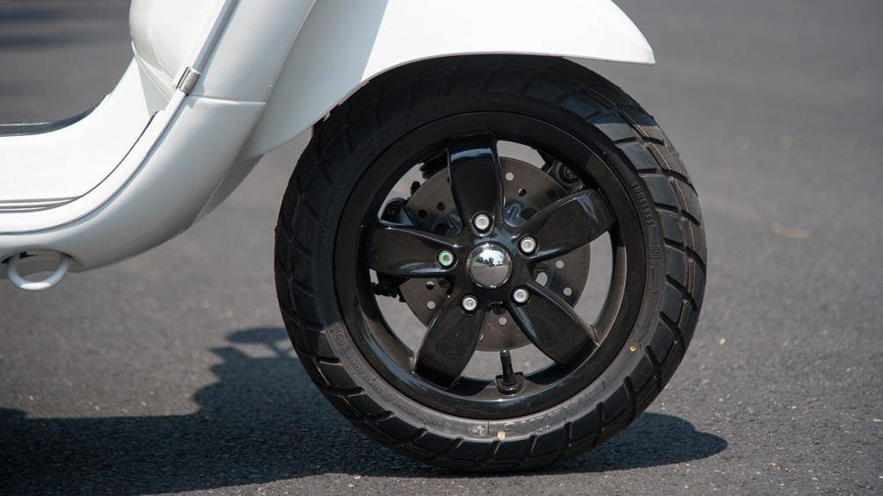
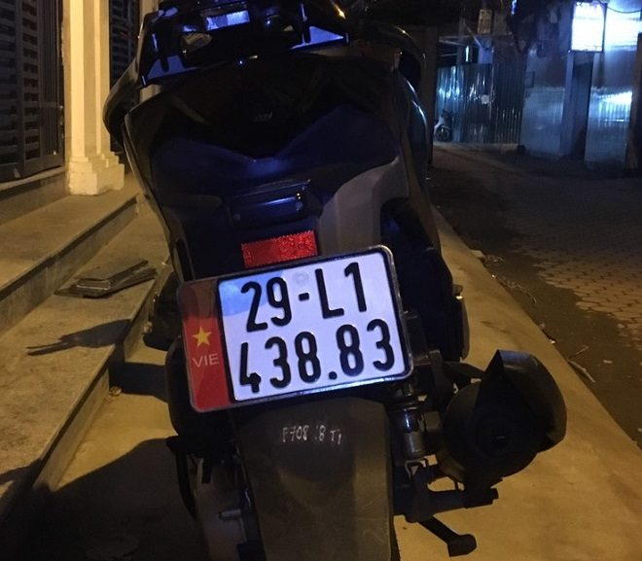

Slide 12
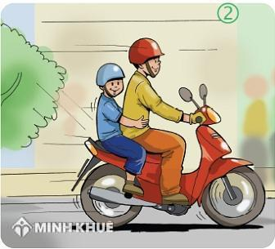
Xe máy chỉ chở được 2 người

Slide 13
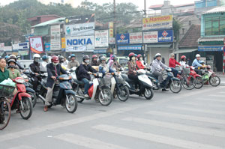
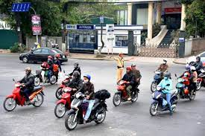
Khi tham gia giao thông phải đội mũ bảo hiểm,
dừng đèn đỏ,đi đúng làn đường

Slide 14
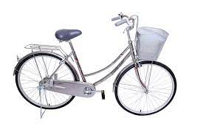

So sánh xe đạp và xe máy

Slide 15
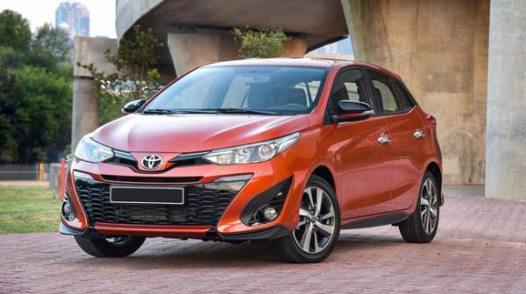
Ô tô con

Slide 16
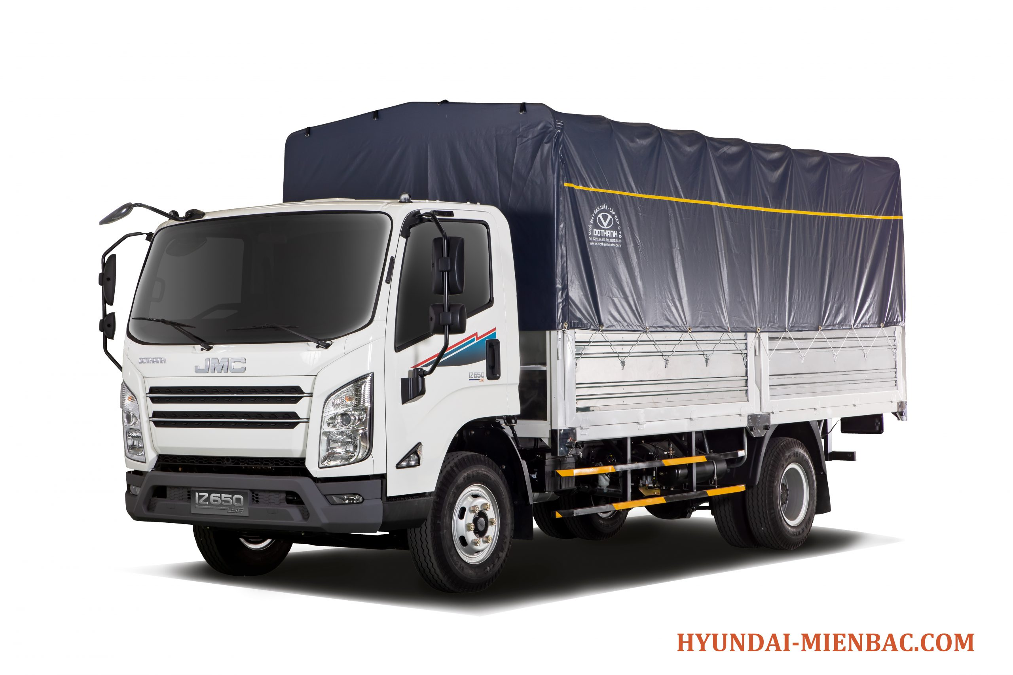
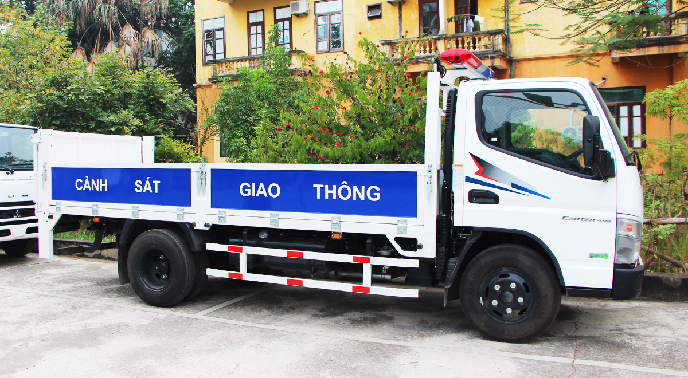
Một số loại xe ô tô khác

Slide 17
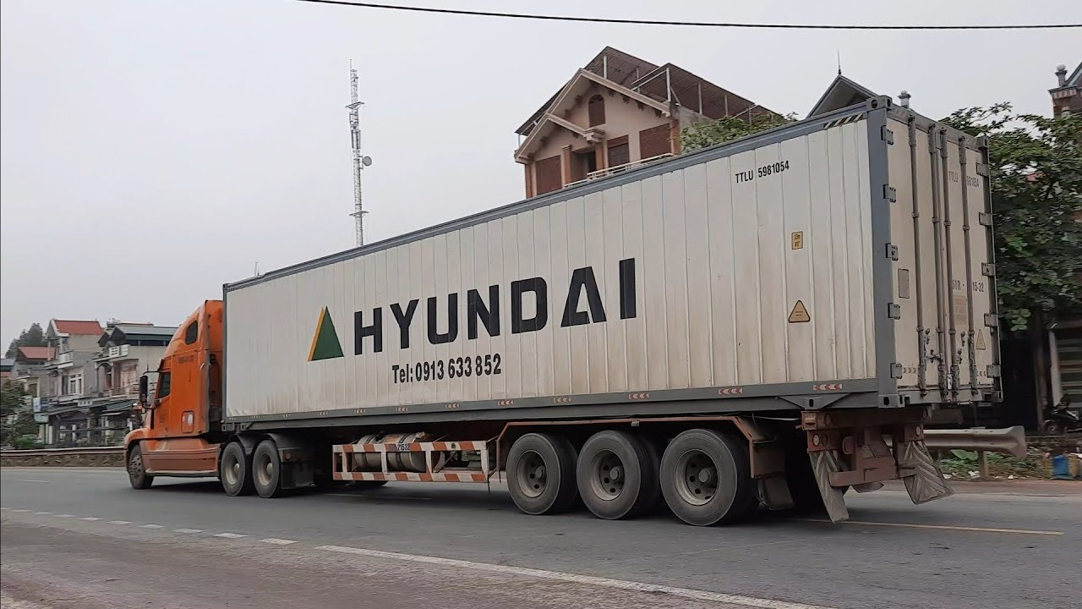

Slide 18
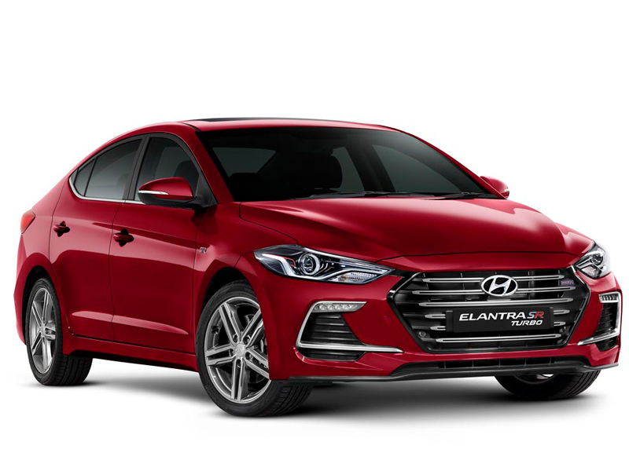
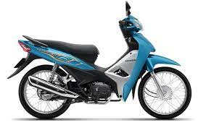
So sánh xe máy và xe ô tô

Slide 23
Bài học đến đây là kết thúc
Chúc các bé chăm ngoan học giỏi

